Slide 1
第四节 相互独立的随机变量
一、随机变量的相互独立性
二、n 维随机变量情形
三、小结
<number>/21

Slide 2
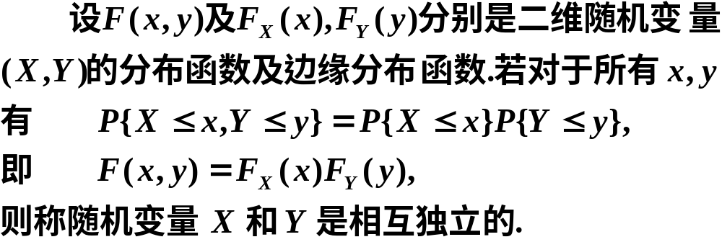
一、随机变量的相互独立性
1. 定义
<number>/21

Slide 3



2. 说明
(1) 若离散型随机变量 (X, Y) 的联合分布律为
<number>/21

Slide 4






<number>/21

Slide 5















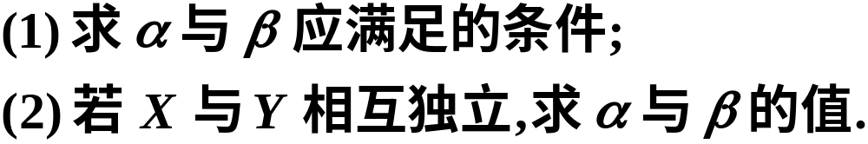

例A
解
<number>/21

Slide 6








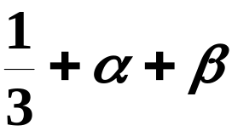




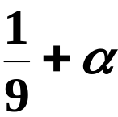
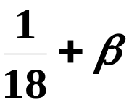
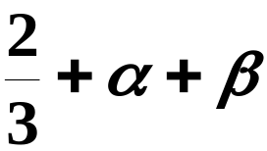



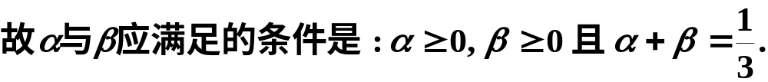
(1)由分布律的性质知
<number>/21

Slide 7
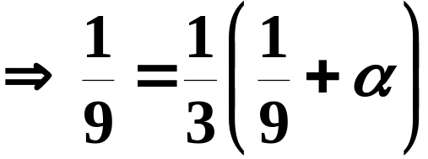
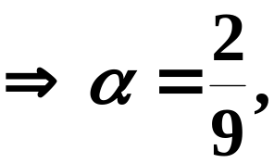


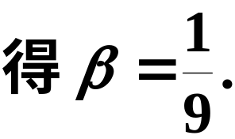
(2) 因为 X 与 Y 相互独立, 所以有
特别有
又
<number>/21

Slide 8
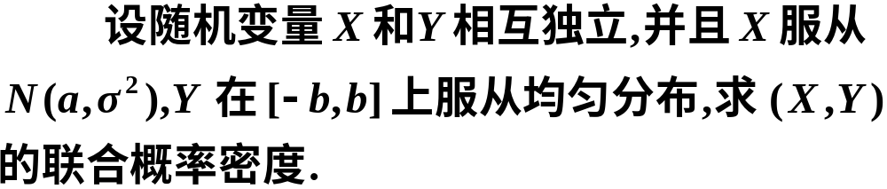

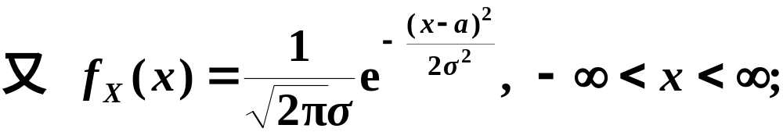
例B
解
由于X 与Y 相互独立,
<number>/21

Slide 9
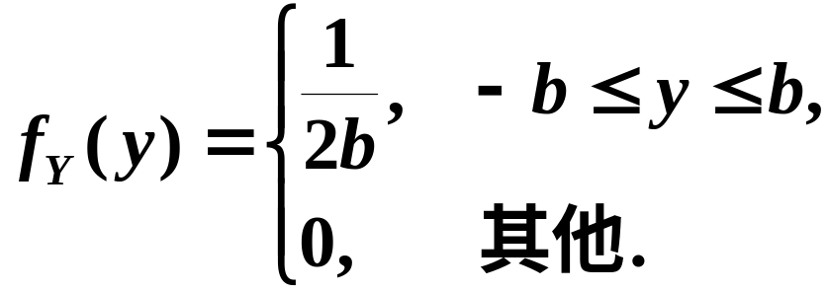
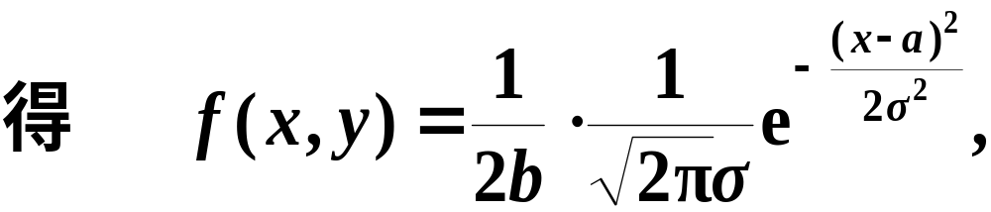

<number>/21

Slide 10












例C 设两个独立的随机变量 X 与Y 的分布律为
求随机变量 (X, Y) 的分布律.
解
因为 X 与 Y 相互独立,
所以
<number>/21

Slide 11












<number>/21

Slide 12

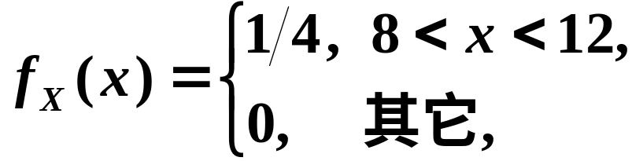
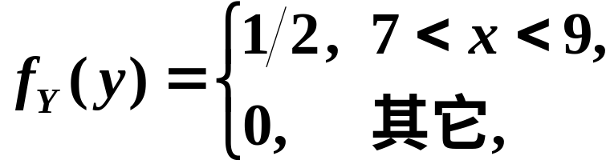


例D 一负责人到达办公室的时间均匀分布在 8~12
时, 他的秘书到达办公室的时间均匀分布在 7~9 时.
设他们两人到达的时间相互独立, 求他们到达办公
室的时间相差不超过 5 分钟的概率.
解
<number>/21

Slide 13

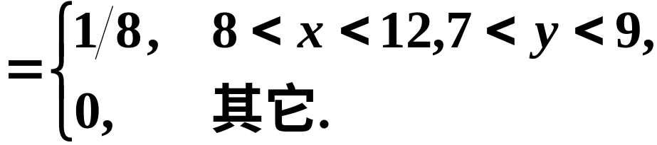






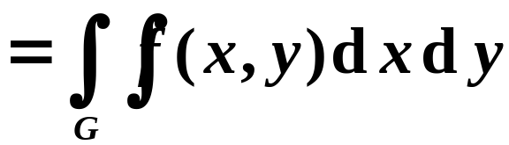




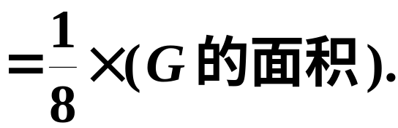



<number>/21

Slide 14
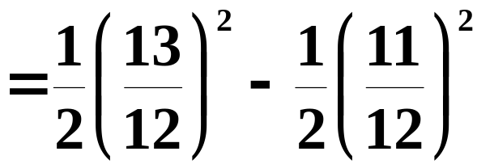
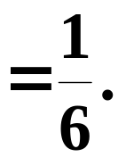
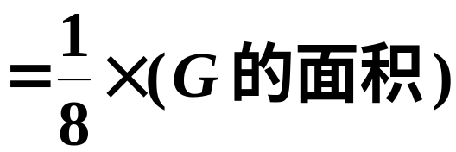
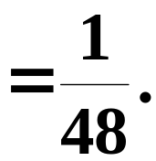

于是
<number>/21

Slide 15
二、n 维随机变量情形
1. 分布函数
<number>/21

Slide 16

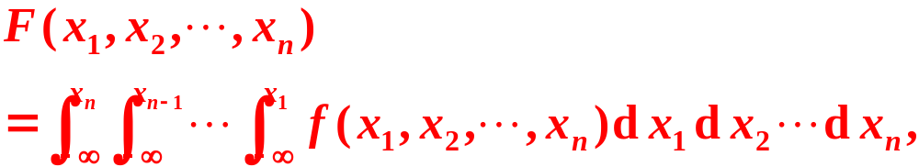

2. 概率密度函数
<number>/21

Slide 17
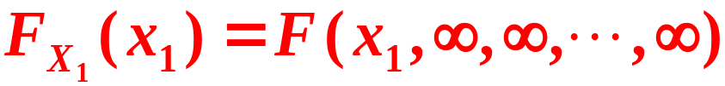

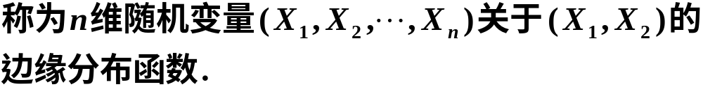
3. 边缘分布函数
其它情形类推.
<number>/21

Slide 18

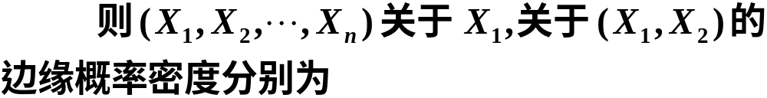

4. 边缘概率密度函数
<number>/21

Slide 19
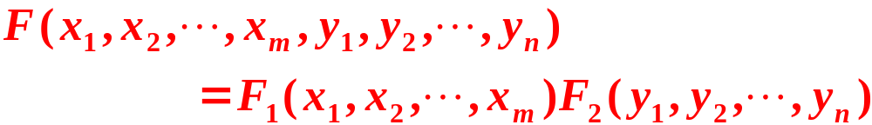
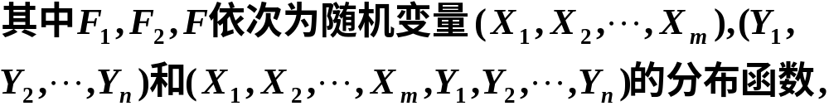
5. 相互独立性
<number>/21

Slide 20
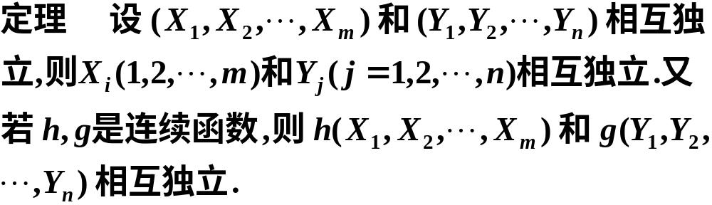
6. 常用结论
<number>/21

Slide 21


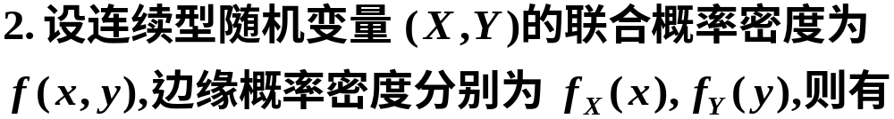

三、小结
1. 设离散型随机变量 (X, Y) 的联合分布律为
<number>/21

